Slide 1
LANGKAH
Eksplorasi Penyebab Masalah

Slide 2
KP
e_{e} m_{n}
LK. 1.1. Identifikasi Masalah
e_{d}
n
i_{t} d_{e} ir
No. | Jenis Permasalahan | Masalah yang Diidentifikasi | Analisis Identifikasi Masalah
1. | Pedagogik, literasi, dan numerasi.
2. | Kesulitan belajar siswa termasuk siswa berkebutuhan khusus dan masalah pembelajaran (berdiferensiasi) di kelas berdasarkan pengalaman mahasiswa saat menjadi guru.
3. | Membangun relasi/hubungan dengan siswa dan orang tua siswa.
4. | Pemahaman/ pemanfaatan model-model pembelajaran inovatif berdasarkan karakteristik materi dan siswa.
5. | Materi terkait literasi numerasi, advanced material, miskonsepsi, HOTS
6. | pemanfaatan teknologi/inovasi dalam pembelajaran.

Slide 3

LK. 1.2. Eksplorasi Penyebab Masalah
Langkah II
No. | Masalah yang Diidentifikasi | Hasil Eksplorasi Penyebab Masalah | Analisis Eksplorasi Penyebab Masalah
1. |  | 1. 2. 3. dst
2. |  | 1. 2. 3. dst
3. |  | 1. 2. 3. dst
4.
5.
6.

Slide 4
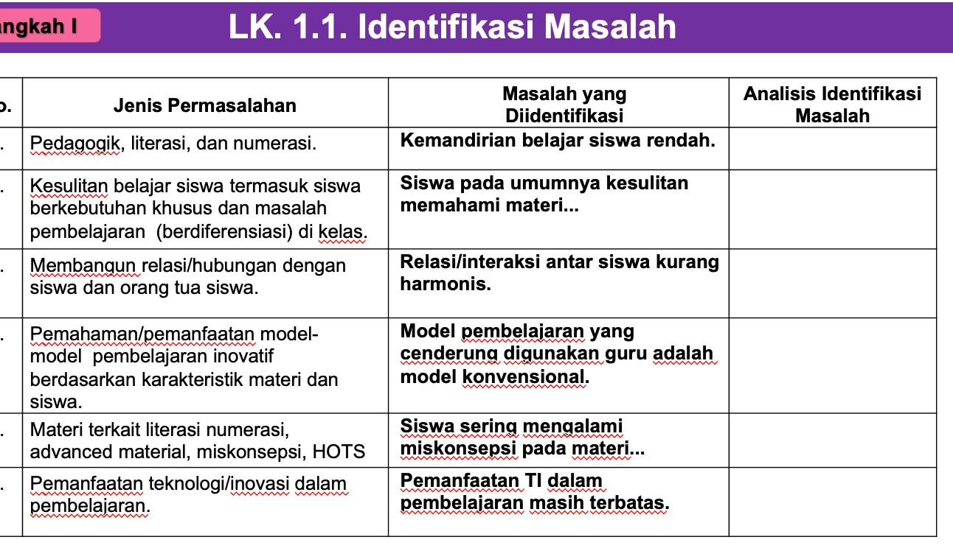
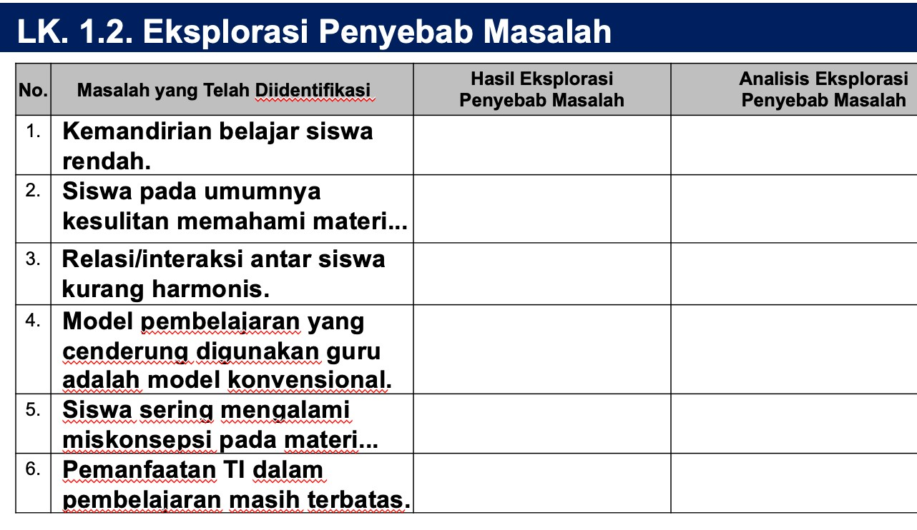

Slide 5
LK. 1.2. Eksplorasi Penyebab Masalah
Langkah II
Contoh Hasil Aktivitas Hari Ke-5
No. | Masalah yang Telah Diidentifikasi | Hasil Eksplorasi Penyebab Masalah | Analisis Eksplorasi Penyebab Masalah
1. | Kemandirian belajar siswa rendah.
2. | Siswa pada umumnya kesulitan memahami materi...
3. | Relasi/interaksi antar siswa kurang harmonis.
4. | Model pembelajaran yang cenderung digunakan guru adalah model konvensional.
5. | Siswa sering mengalami miskonsepsi pada materi...
6. | Pemanfaatan TI dalam pembelajaran masih terbatas.

Slide 6
LK. 1.2. Eksplorasi Penyebab Masalah
Hasil Eksplorasi Penyebab Masalah
Analisis Eksplorasi Penyebab Masalah
No. Masalah yang Telah Diidentifikasi
1.
Kemandirian belajar siswa rendah.
2.
Siswa pada umumnya kesulitan memahami materi...
Masalah yang telah
3.
Orang tua kurang memiliki kepedulian terhadap prestasi belajar anaknya.
teridentifikasi,
4.
Penguasaan guru terhadap model-model pembelajaran inovatif masih terbatas.
selanjutnya dieksplorasi berdasarkan
5.
Siswa sering mengalami miskonsepsi pada materi...
kajian literatur
6.
Penguasaan guru terhadap pemanfaatan TI dalam pembelajaran masih terbatas.

Slide 7

LK. 1.2. Eksplorasi Penyebab Masalah
Contoh Hasil Aktivitas Hari Ke-6
No. | _{Masalah yang} Hasil Eksplorasi Analisis Eksplorasi _{Telah Diidentifikasi} Penyebab Masalah Penyebab Masalah
1. | ^{Kemandirian belajar} Hasil Kajian Literatur: ^{siswa rendah.} 1. Aisah, Kurniasih, dan Fitriani (2018): faktor internal (disiplin, tanggung jawab, percaya diri, inisiatif dan motivasi) sedangkan faktor eksternal (lingkungan sekolah, lingkungan keluarga, fasilitas belajar, dan kompetensi profesionalisme guru). 2. Biemiller, (1998): a) Sumber sosial, yaitu orang dewasa yang berada di lingkungan siswa seperti orang tua, pelatih, anggota keluarga dan guru. b) Kesempatan untuk melatih kemandirian belajar. Siswa yang secara konstan selalu diatur secara langsung oleh orang tua dan guru tidak dapat membangun ketrampilannya untuk dapat belajar secara mandiri karena lemahnya kesempatan yang mereka punya.

Slide 8
LK. 1.2. EKSPLORASI PENYEBAB MASALAH
No. Masalah yang Diidentifikasi
1.
Hasil Eksplorasi Penyebab Masalah
Analisis Eksplorasi Penyebab Masalah
Dieksplorasi berdasarkan kajian literatur
Disalin
2.
dari LK 1.1
(MASALAH YANG
(Hari ke-6)
Dieksplorasi
3.
DIIDENTIFI
-KASI)
berdasarkan hasil wawancara dengan guru, Kepsek, dan
4.
rekan sejawat
5.
(Hari ke-7)
6.

Slide 9

LK. 1.2. Eksplorasi Penyebab Masalah
Contoh Hasil Aktivitas Hari ke-7 (Hasil Wawancara)
No. | Masalah yang Telah Diidentifikasi | Hasil Eksplorasi Penyebab Masalah | Analisis Eksplorasi Penyebab Masalah
1. | Kemandirian belajar siswa rendah. | Hasil Wawancara: Guru: Guru kurang menumbuhkan kebiasaan siswa untuk memecahkan masalah.(............) Kepsek: Strategi mengajar yang dipakai guru kurang mendukung tumbuhnya kemandirian siswa. (..........)

Slide 10
LK. 1.2. EKSPLORASI PENYEBAB MASALAH
Hari ke-8
No. Masalah yang Diidentifikasi
1.
Hasil Eksplorasi Penyebab Masalah
Analisis Eksplorasi Penyebab Masalah
Dieksplorasi berdasarkan kajian literatur (Hari ke-6)
Disalin
2.
Dieksplorasi berdasarkan
dari LK 1.1
(MASALAH YANG
hasil wawancara dengan guru, kepsek, dan rekan sejawat (Hari ke-7)
3.
DIIDENTIFI
-KASI)
Dieksplorasi berdasarkan hasil wawancara dengan
4.
5.
pengawas sekolah dan
pakar
6.
(Hari ke-8)

Slide 11
LK. 1.2. Eksplorasi Penyebab Masalah
Contoh Hasil Aktivitas Hari ke-8 (Analisis Eksplorasi Penyebab Masalah)
No. | Masalah yang Telah Diidentifikasi | Hasil Eksplorasi Analisis Eksplorasi Penyebab Masalah Penyebab Masalah
1. | Kemandirian belajar siswa rendah. | ^{Hasil Kajian Literatur:} Setelah dilakukan analisis terhadap Aisah, Kurniasih, dan Fitriani (2018): faktor internal (disiplin, hasil kajian literatur dan hasil tanggung jawab, percaya diri, inisiatif dan motivasi) sedangkan faktor eksternal (lingkungan sekolah, lingkungan keluarga, wawancara, serta dikonfirmasi melalui fasilitas belajar, dan kompetensi profesionalisme guru). observasi dapat diketahui bahwa Biemiller, (1998): a) Sumber sosial, yaitu orang dewasa yang _{penyebab munculnya masalah} berada di lingkungan siswa seperti orang tua, pelatih, anggota keluarga dan guru. b) Kesempatan untuk rendahnya kemandirian belajar siswa melatih kemandirian belajar. Siswa yang secara konstan selalu _{saya adalah:} diatur secara langsung oleh orang tua dan guru tidak dapat membangun ketrampilannya untuk dapat belajar secara • Penumbuhkembangan aspek afektif mandiri karena lemahnya kesempatan yang mereka punya. _{khususnya sikap: percaya diri,} Hasil Wawancara: Guru: Di sekolah siswa kurang mendapat pembinaan atau tanggung jawab, dan kedisiplinan pembiasaan tumbuhnya sikap disiplin, tanggung jawab, selama ini masih kurang mendapat percaya diri, dan inisiatif. _{perhatian yang optimal.} Kepsek: Lingkungan belajar di sekolah yang tidak mendukung tumbuhnya kemandirian pada diri siswa. • Strategi pembelajaran yang Rekan Sejawat: Guru kurang memberi kebebasan kepada cenderung digunakan dalam proses siswa untuk mengembangkan ide atau gagasan. Pengawas: Guru kurang menumbuhkan kebiasaan siswa ^{pembelajaran kurang mendukung} ^{untuk memecahkan masalah.} tumbuhnya kemandirian belajar Pakar: Strategi mengajar yang dipakai guru kurang _{siswa.} mendukung tumbuhnya kemandirian siswa.

Slide 12
LANGKAH III
PENENTUAN PENYEBAB MASALAH

Slide 13
LK. 1.3. Penentuan Penyebab Masalah
No.
Hasil Eksplorasi Penyebab Masalah
Analisis Akar Penyebab Masalah
Akar Penyebab Masalah
1. 1.
2.
3.
dst
2. 1.
2.
3.
dst
Disalin dari LK 1.2
(Hasil Eksplorasi
3. 1.
2.
3.
dst
Penyebab Masalah)
4.
5.
6.

Slide 14
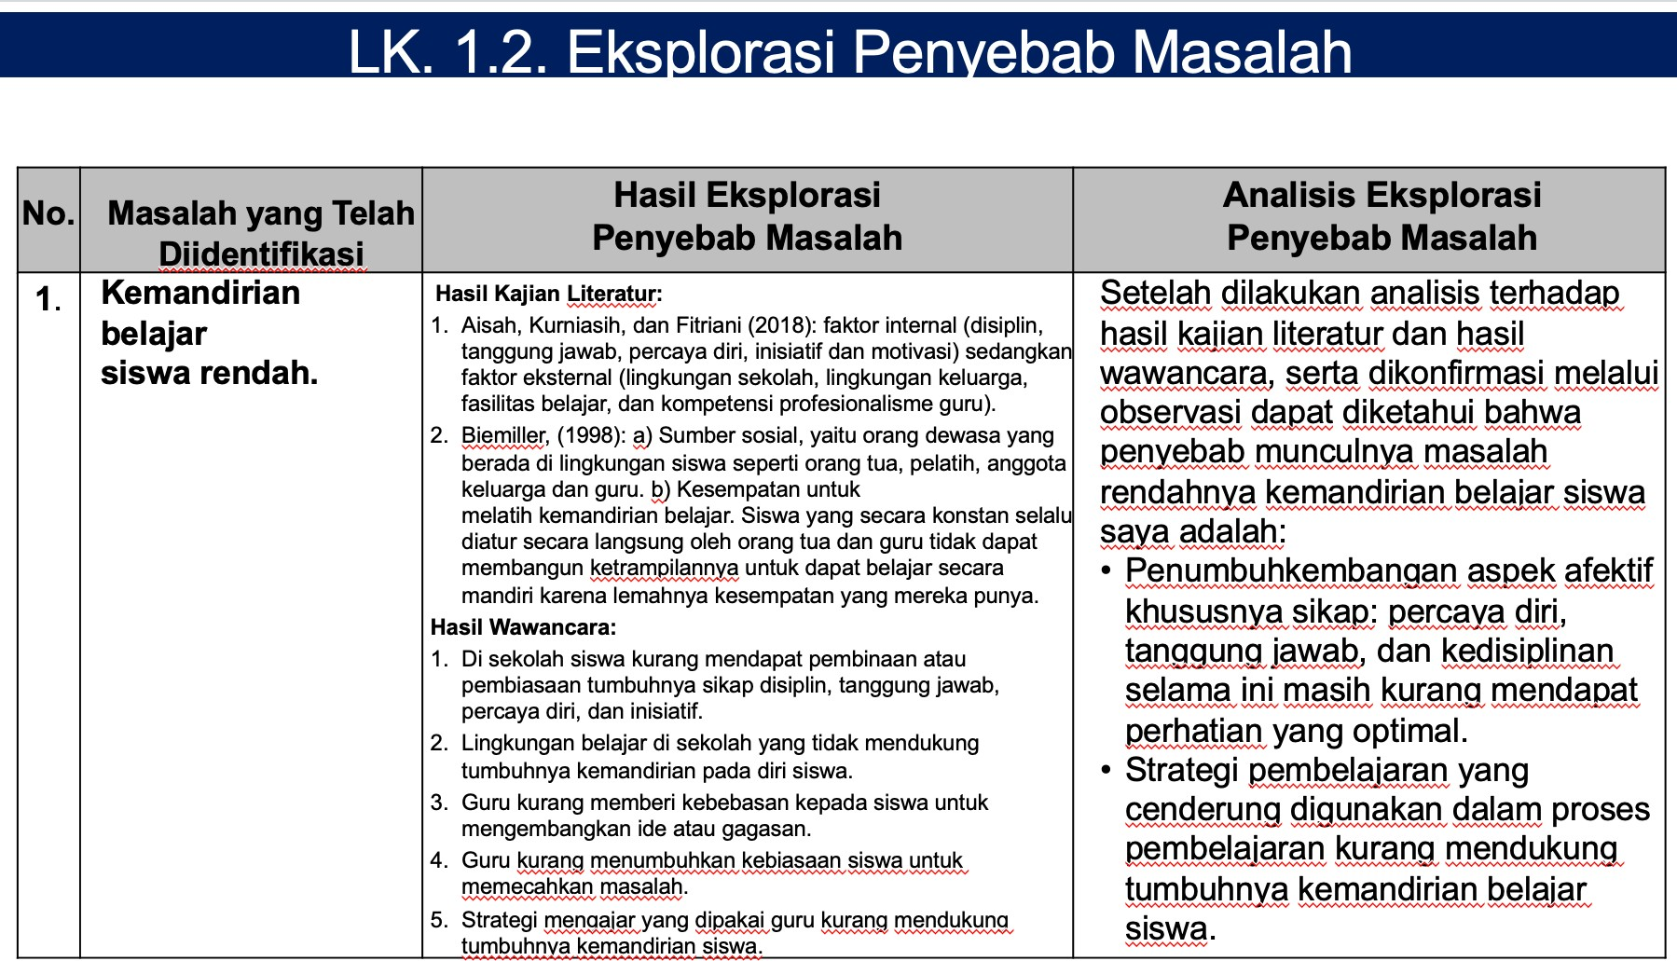
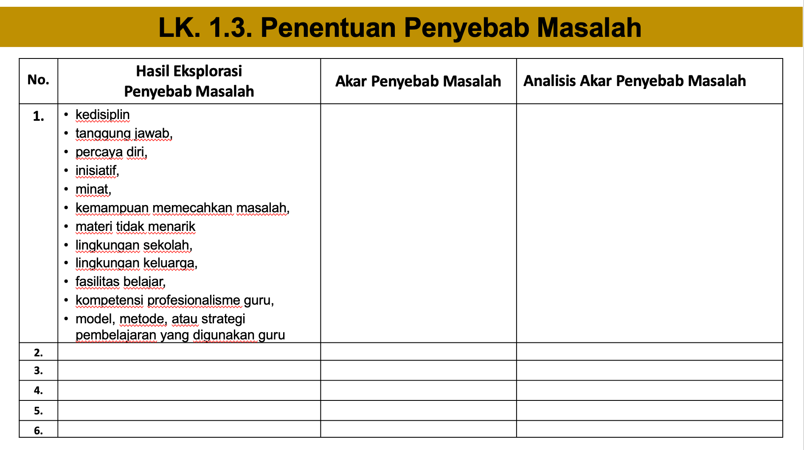
Contoh Salinan/Pemindahan Hasil Eksplorasi dari LK 1.2

Slide 15
LK. 1.3. Penentuan Penyebab Masalah
No. | Hasil Eksplorasi Penyebab Masalah | Akar Penyebab Masalah | Analisis Akar Penyebab Masalah
1. | kedisiplin tanggung jawab, percaya diri, inisiatif, minat, kemampuan memecahkan masalah, materi tidak menarik lingkungan sekolah, lingkungan keluarga, fasilitas belajar, model pembelajaran yang digunakan guru metode pembelajaran yang digunakan guru strategi pembelajaran yang digunakan guru
2.
3.
4.
5.
6.

Slide 16
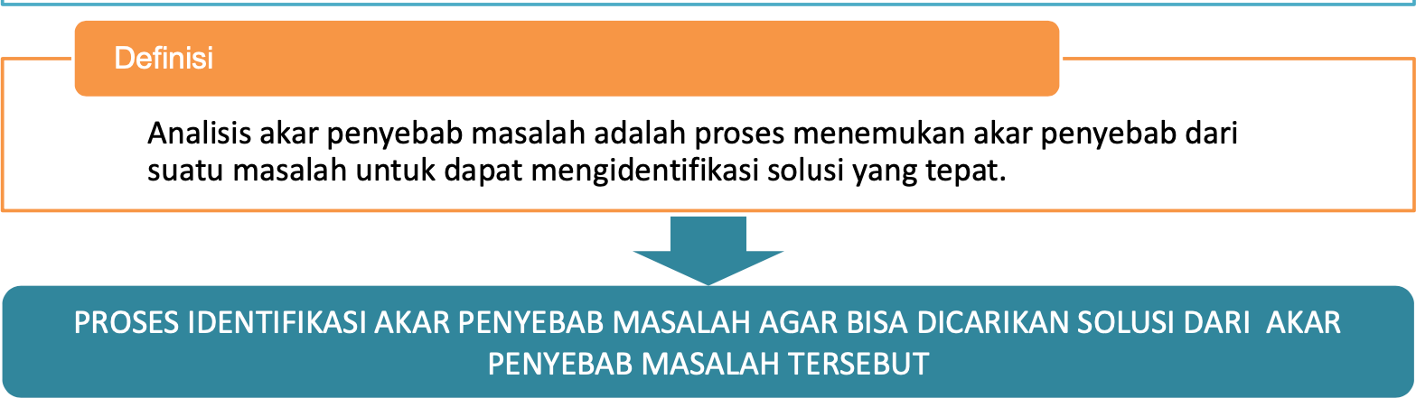
ROOT CAUSE ANALYSIS

Slide 17
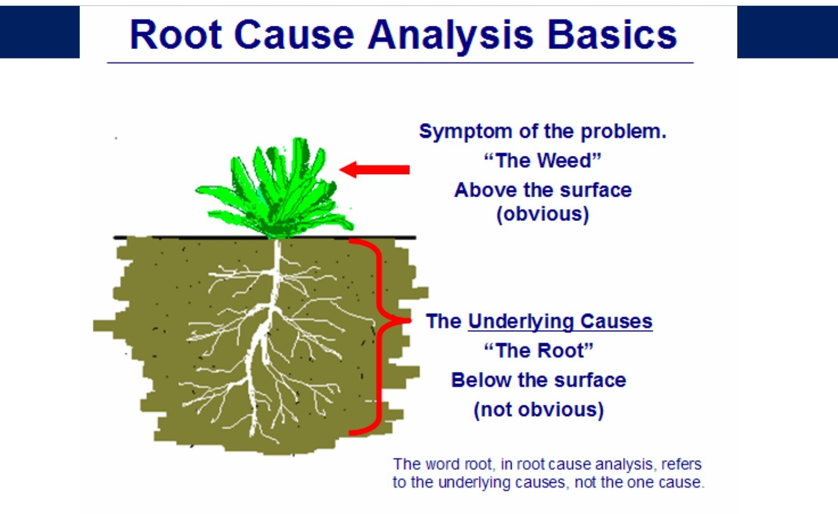

Slide 18
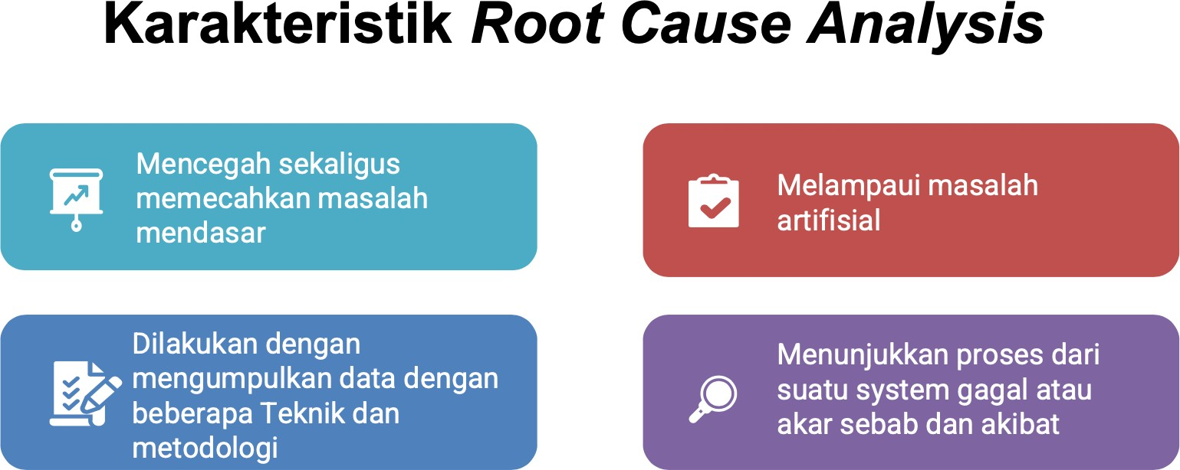

Slide 19
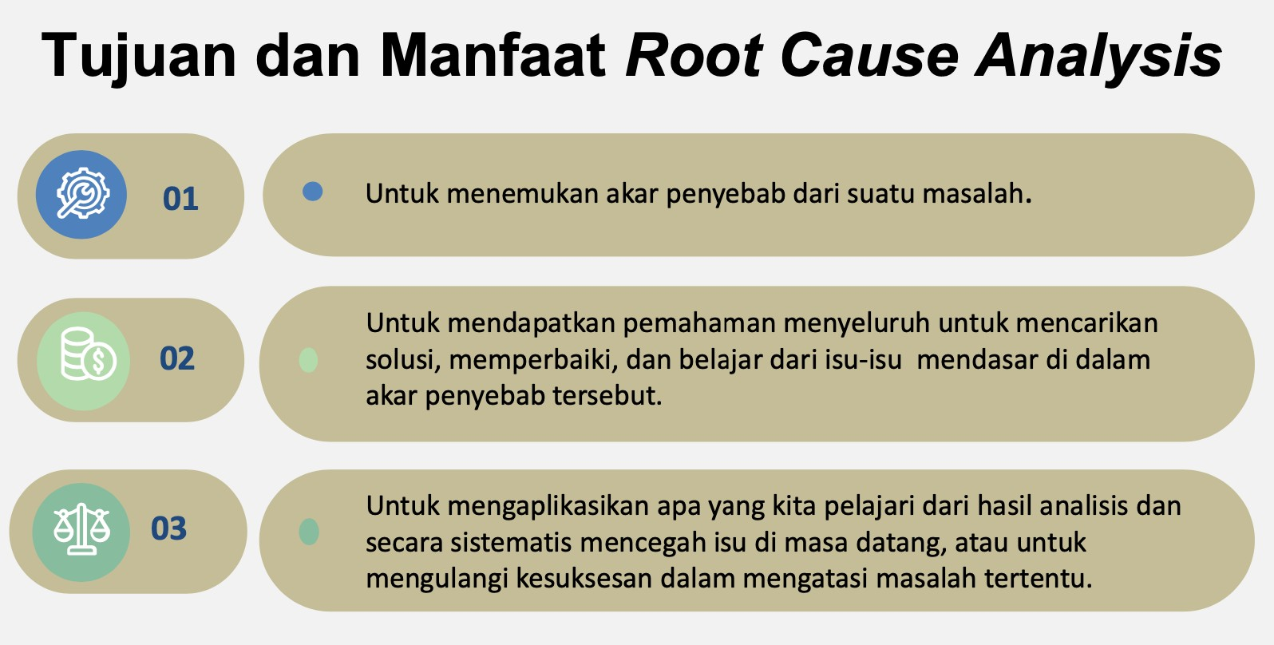

Slide 20
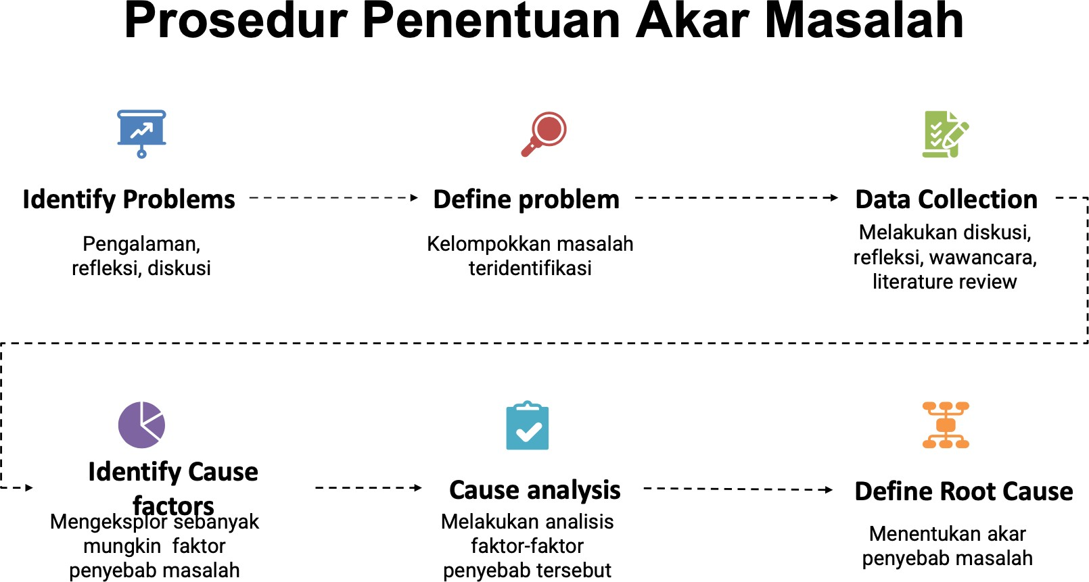

Slide 21
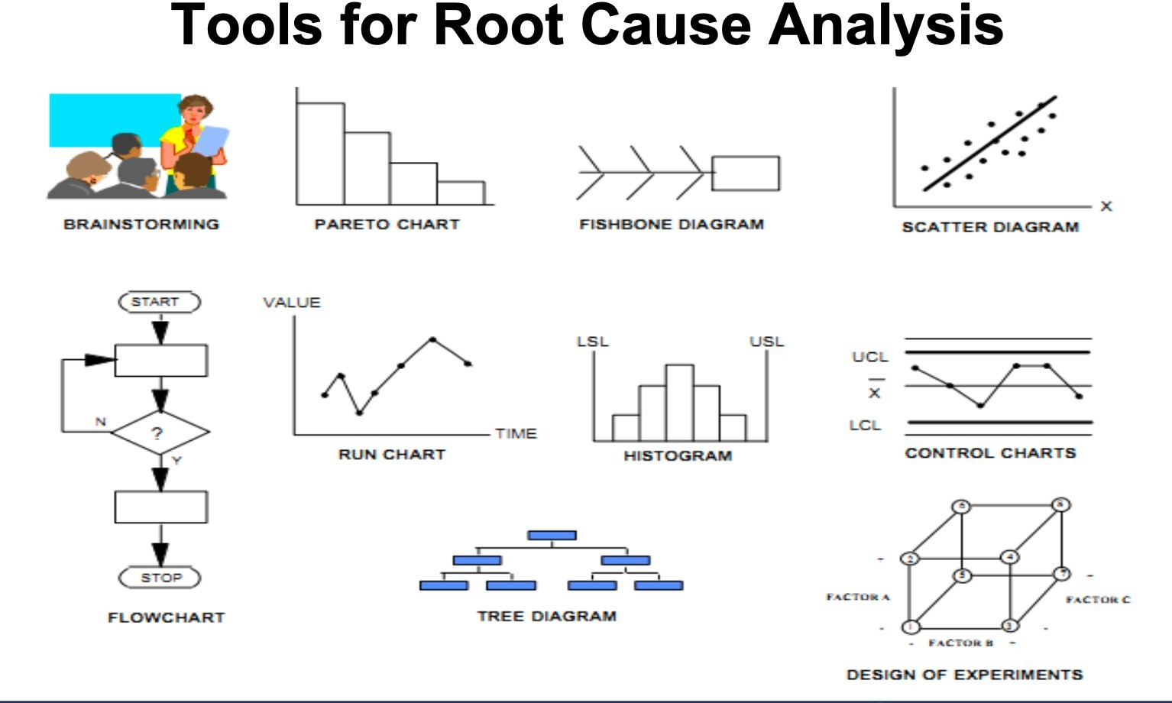

Slide 22
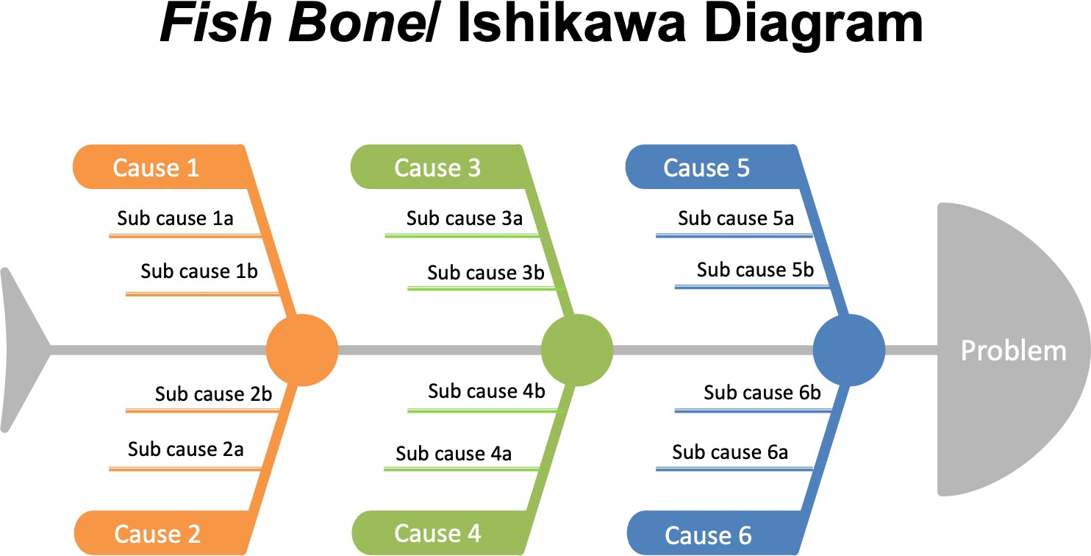

Slide 23
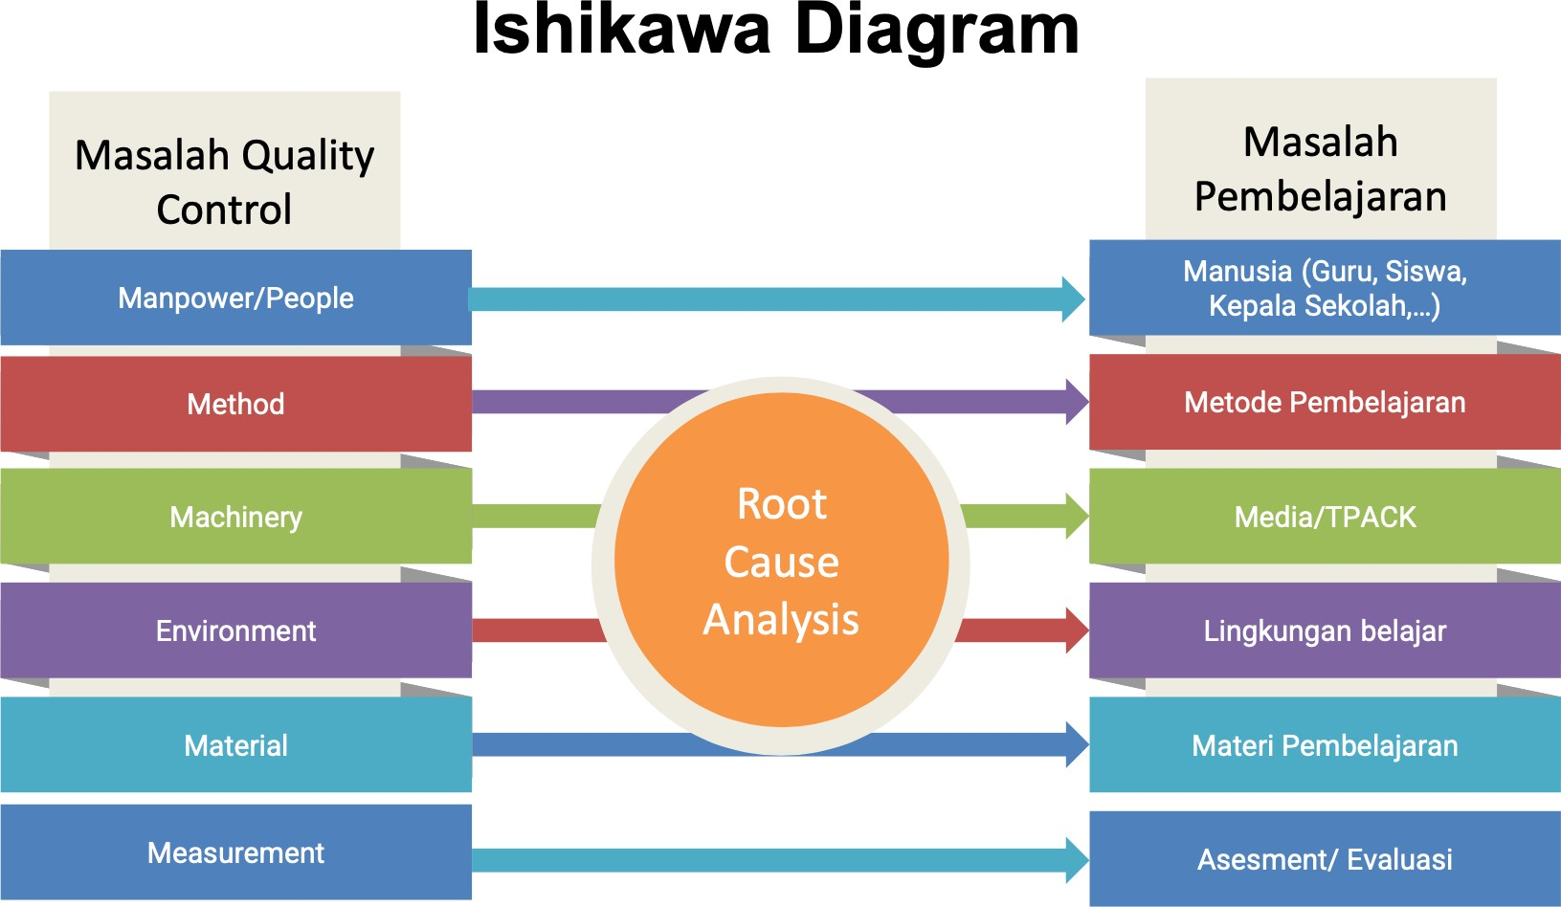

Slide 24
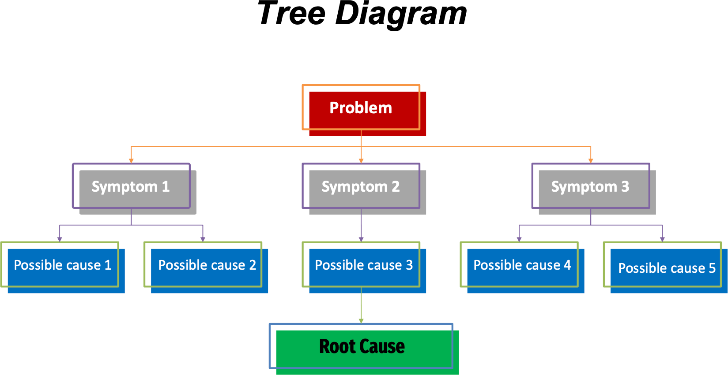

Slide 25
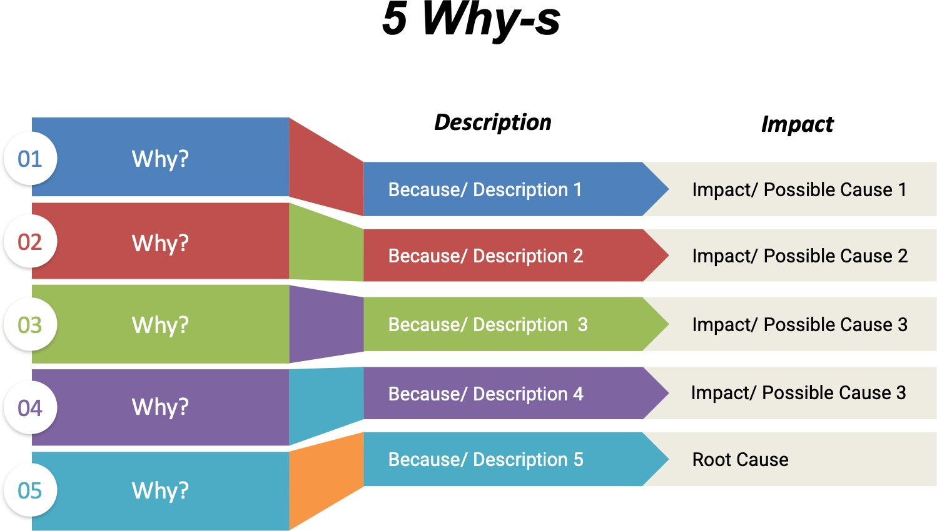
4

Slide 26
tanggung jawab
percaya diri
kedisiplin
lingkungan sekolah
minat
kemampuan memecahkan masalah
Kemandirian belajar
siswa rendah
teknik
lingkungan keluarga
materi tidak menarik
inisiatif
fasilitas belajar
Model pembelajaran yang digunakan guru
metode

Slide 27
tanggung jawab
percaya diri
kedisiplin
lingkungan sekolah
minat
kemampuan memecahkan masalah
Kemandirian belajar
siswa rendah
teknik
lingkungan keluarga
materi tidak menarik
inisiatif
fasilitas belajar
Model pembelajaran yang digunakan guru
metode

Slide 28
tanggung jawab
percaya diri
kedisiplin
minat
kemampuan memecahkan masalah
Kemandirian belajar
siswa rendah
teknik
materi tidak menarik
metode
inisiatif
Akar penyebab
Model pembelajaran yang digunakan guru
masalah

Slide 29
LK. 1.3. Penentuan Penyebab Masalah
No. | Hasil Eksplorasi Penyebab Masalah | Akar Penyebab Masalah | Analisis Akar Penyebab Masalah
1. | kedisiplin tanggung jawab, percaya diri, inisiatif, minat, kemampuan memecahkan masalah, materi tidak menarik lingkungan sekolah, lingkungan keluarga, fasilitas belajar, kompetensi profesionalisme guru, model, metode, atau strategi pembelajaran yang digunakan guru | Model pembelajaran yang digunakan guru tidak mendukung tumbuhnya kemandirian belajar.
2.
3.
4.
5.
6.

Slide 30
LK. 1.3. Penentuan Penyebab Masalah
No. | Hasil Eksplorasi Penyebab Masalah | Akar Penyebab Masalah | Analisis Akar Penyebab Masalah
1. | kedisiplin tanggung jawab, percaya diri, inisiatif, minat, kemampuan memecahkan masalah, materi tidak menarik lingkungan sekolah, lingkungan keluarga, fasilitas belajar, kompetensi profesionalisme guru, model, metode, atau strategi pembelajaran yang digunakan guru | Model pembelajaran yang digunakan guru tidak mendukung tumbuhnya kemandirian belajar. | Berdasarkan hasil analisis dan diskusi, ditentukan bahwa akar penyebab masalah (root couse)/key factor adalah model pembelajaran yang digunakan guru. Model pembelajaran yang digunakan guru dalam pembelajaran akan menjadi salah satu faktor penyebab munculnya berbagai masalah dalam pembelajaran termasuk masalah yang berkaitan dengan rendahnya kemandirina belajar siswa. Pemilihan dan penerapan model pembelajaran yang tepat akan mendukung
 |  |  | tumbuhkembangnya kemandirian belajar siswa.
 |  |  | Untuk mewujudkan pembelajaran yang tepat dalam upaya
 |  |  | menumbuhkankembangkan kemandirian belajar pada diri siswa perlu dirancang perencanaan yang tepat dan proses pembelajaran dilaksanakan sesuai dengan perencanaan yang telah ditetapkan.
 |  |  | Oleh karena itu, guru perlu menyusun desain pembelajaran yang inovatif...
2. | Dst...

Slide 31
LK. 1.4. Masalah Terpilih yang Akan Diselesaikan
No. | Masalah Terpilih yang Akan Diselesaikan | Akar Penyebab Masalah
1. | Kemandirian belajar siswa rendah | Model pembelajaran yang digunakan guru tidak mendukung tumbuhnya kemandirian belajar.
2. | Siswa pada umumnya kesulitan memahami materi... | Pemilihan materi yang tidak tepat (materi tidak kontekstual).
3. | Relasi/interaksi antar siswa kurang harmonis. | ...
4. | Siswa sering mengalami miskonsepsi pada materi... | ...
Disalin dari LK 1.1 Identifikasi Masalah (Kolom 3)
Disalin dari LK 1.3 Penentuan Penyebab Masalah (Kolom 3)

Slide 32

